Slide 1
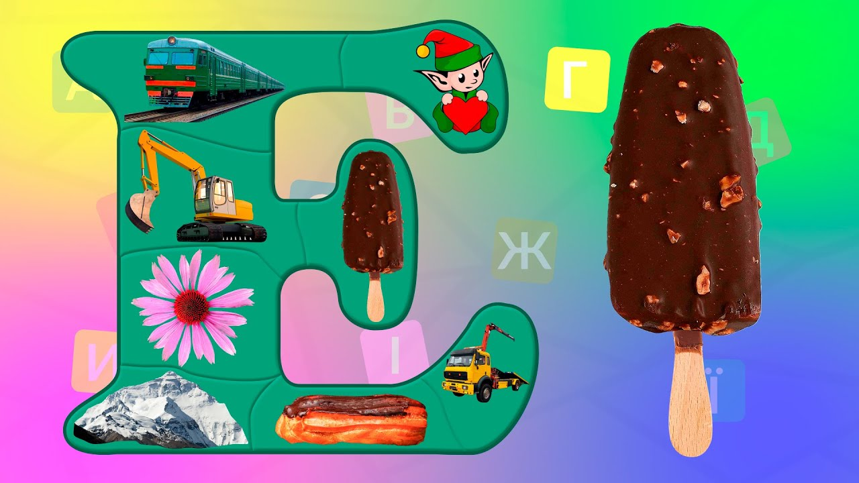
Навчання грамоти
Читання
Букварний період
Урок 25
Звук [е]. Мала буква е.
Складання речень за малюнками

Slide 2
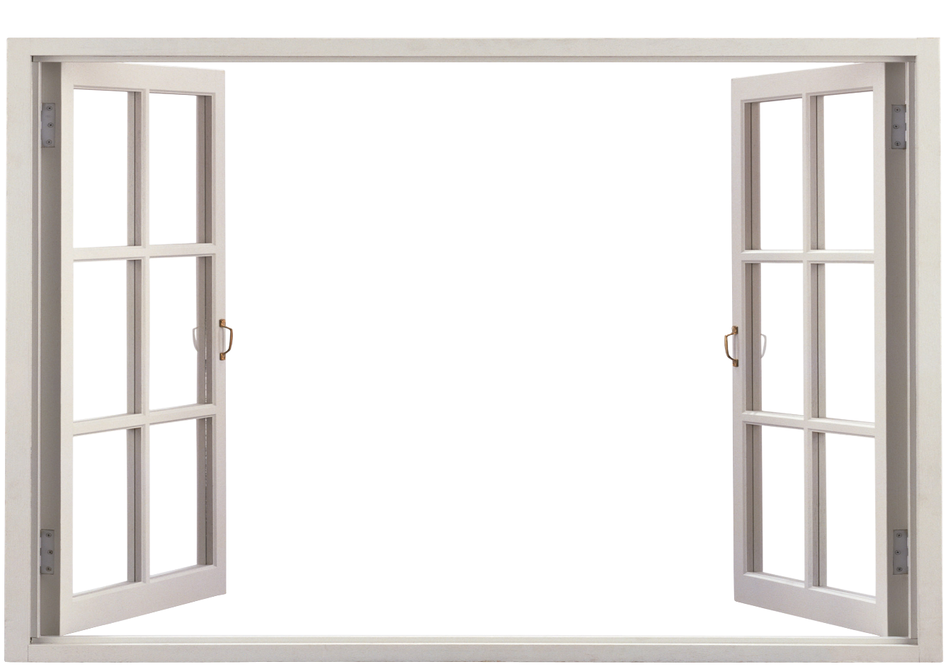
Організація класу
Раз, два, три, чотири, п'ять –
Прошу всіх рівненько встать.
Пролунав уже дзвінок –
Починається урок.

Slide 3
Психологічна налаштування на урок.
Вправа «Створюю настрій».
Берімо із собою гарний настрій, захоплення, інтерес, радість, щоб наш урок був цікавим і корисним!
1)
2)
3)
4)
5)
6)
7)
8)

Slide 4
Гра «Знайди букву і»
Пригадай, яку букву ми вивчили минулого уроку?
Спробуй відшукати букву і у цьому завданні?
Порахуй, скільки літер «І» у тебе вийшло?
І Т А У В І Б Ж
А М І Д І Г Л Е
К І Н Я О А І П
О У К І Ф І З А

Slide 5
Розглянь малюнки. Визнач, яке слово «заховалось» у схемі. Хто може надрукувати всі букви у слові?
Склади речення зі словом акваріум.
а
к
в
а
р
і
у
м

Slide 6
Назви зображені предмети. Знайди відповідність між малюнками, звуковими схемами та словами.
к
р
і
т
л
і
ж
к
о
к
в
і
т
и

Slide 7
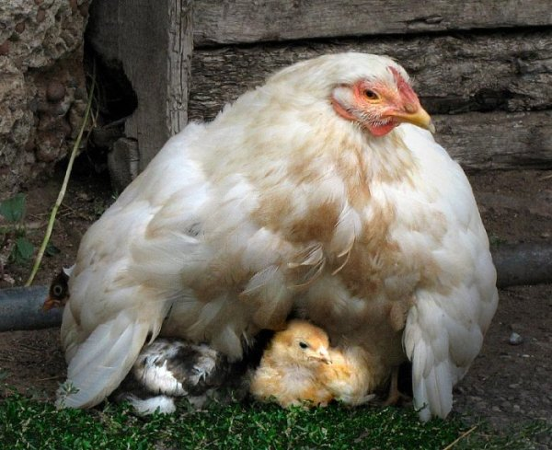
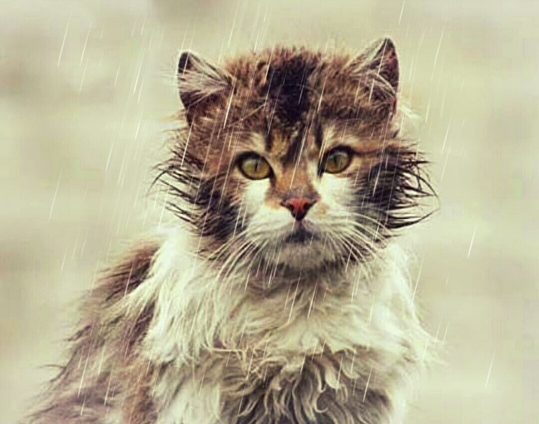
Мовленнєва розминка. Робота зі скоромовкою.
Дощик капає надворі.
Сховалась квочка у коморі.
А де подітись кошеняті?
Проситься воно до хати.

Slide 8
Повідомлення теми уроку
Сьогодні на уроці читання ми познайомимось з малою друкованою буквою е,
будемо її друкувати,
удосконалювати вміння робити звуковий аналіз слів,
вчитися будувати речення, розгадувати кросворди.

Slide 9
Словникова робота
кінотеатр екран
глядачі фільм
екскаватор
зебра сонце
лелека перо
метелик крило
клен береза верба

Slide 10
Склади розповідь за малюнком
Куди потрапили букви? Що вони роблять у кінотеатрі? Про кого фільм?
Чи був/була ти коли-небудь у кінотеатрі? Звуковий аналіз слова екран.
Підручник Сторінка
50

Slide 11
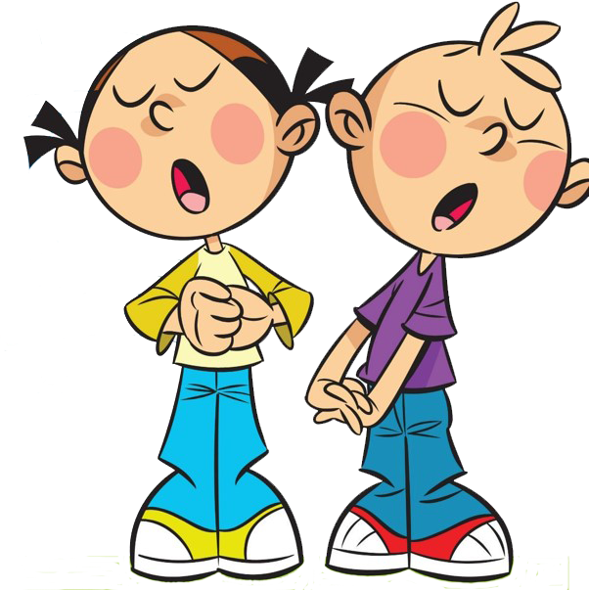
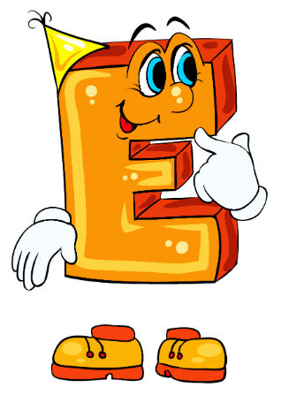
Проведи дослідження
Вимов звук [е]. Що ти помітила/помітив?
Цей звук належить до голосних, бо утворюється за допомогою голосу.
Які ще голосні звуки ти знаєш?
У – у – у!
А – а – а!
О – о – о!
И – и – и!
І – і – і!
Е – е – е!

Slide 12
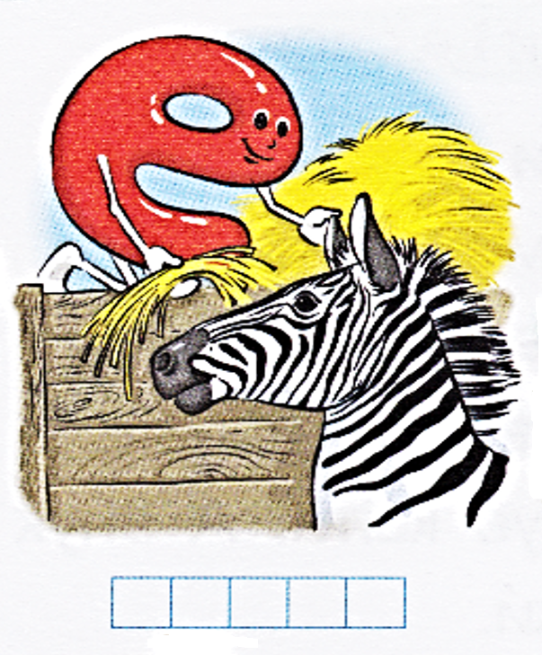
Склади речення про те, що робить буква е?
Знайди місце звука [е] в цьому слові
е
е
е
Підручник Сторінка
50

Slide 13
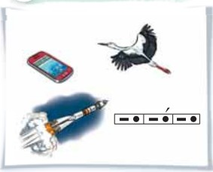
Прочитай завдання Читалочки
За схемою знайди зайвий малюнок
Підручник Сторінка
50

Slide 14
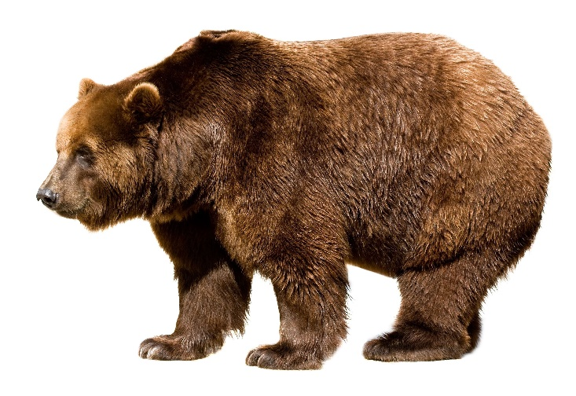
Розглянь малюнки.
Знайди місце букви е в словах – назвах малюнків
е
е
Підручник Сторінка
51

Slide 15
Склади речення за малюнком
Зверни увагу на букву У перед малюнками. Згадай, перше слово у реченні пишеться з великої букви. Рисочка означає, що між словами треба зробити паузу. До якого слова підходить звукова схема?
Підручник Сторінка
51
е
е

Slide 16
Визнач, з якого дерева листок.
З'єднай листочки з деревами і схемами слів.
е
е
е
е
Підручник Сторінка
51

Slide 17
Написання малої друкованої букви е
В ему-страуса проблема –
Загубив гребінчик ему.
Букву Е тоді він взяв
І все пір'я розчесав.

Slide 18
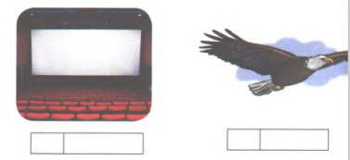
Робота в зошиті
Назви малюнки. Побудуй звукові схеми цих слів.
Надрукуй букви у клітинках
Зошит, Сторінка
26

Slide 19
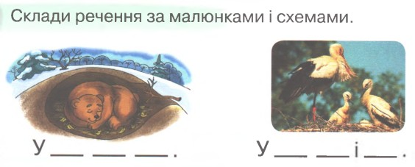
Робота в зошиті
Зошит, Сторінка
26

Slide 20
Словникова робота
кінотеатр екран
глядачі фільм
екскаватор
зебра сонце
лелека перо
метелик крило
клен береза верба

Slide 21
Вправа «Мікрофон»
Пригадай, чим звуки відрізняються від букв?
Скільки голосних звуків в українській мові?
Пригадай, яку букву вивчали на уроці?
Який звук вона позначає?
Добери слова зі звуком [е] на початку, у середині чи в кінці.

Slide 22
Рефлексія
Вправа «Мій настрій»
Обери смайлик,
що повторює твій настрій
1)
2)
3)
4)
5)
6)
7)
8)

